Slide 1
Мочевыделение в норме и патологии. Решение проблем пациента при нарушении мочевыделения
Преподаватель:
Битковская В.Г.

Slide 2
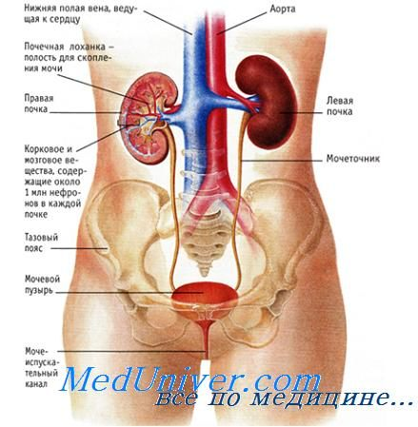
Система мочевыделения

Slide 3
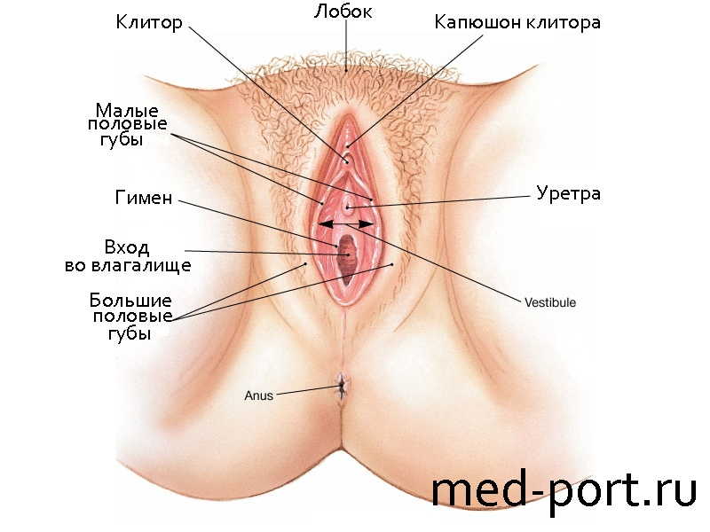

Slide 4
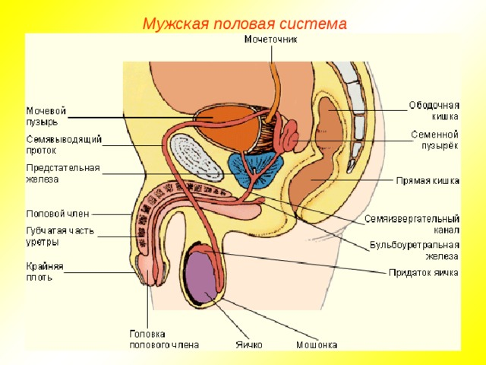

Slide 5
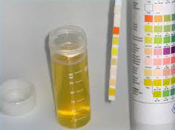
Свойства мочи здорового человека:
цвет – соломенно-желтый за счет содержания пигмента урохрома;
без особого запаха;
прозрачная;
плотность (удельный вес) мочи – в течение суток колеблется от 1006 до 1026;
реакция – слабо кислая;
белок, сахар, билирубин – отсутствуют;
соли – в незначительном количестве;
эритроциты и лейкоциты – единичные;
цилиндры – отсутствуют;
бактерии – отсутствуют.

Slide 6
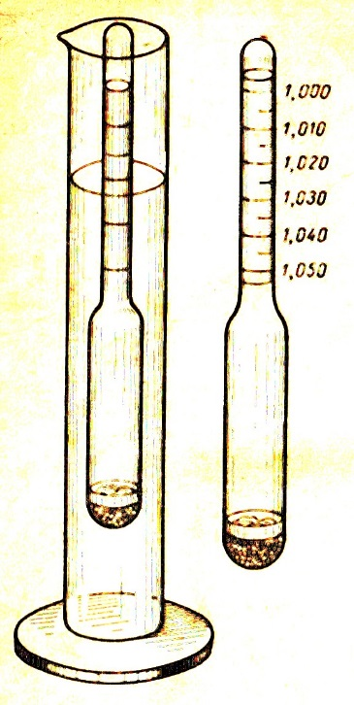
Возможные качественные патологические изменения мочи:
изменения цвета:
более интенсивный при отеках, обезвоживании;
от красноватого до буроватого – кровотечении;
темный – при гемолизе (распаде) эритроцитов.
изменения относительной плотности мочи:
гиперстенурия – высокий удельный вес;
гипостенурия – низкий удельный вес;
изостенурия – монотонный удельный вес;

Slide 7
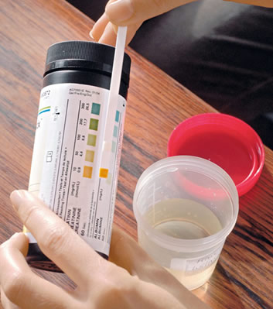
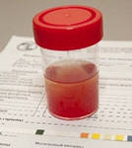
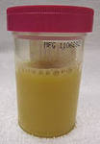
Возможные качественные патологические изменения мочи:
билирубинурия – наличие в моче билирубина;
протеинурия (альбуминурия) – белок в моче;
глюкозурия – сахар в моче;
гематурия – кровь в моче:
макрогематурия – определяется при осмотре мочи;
микрогематурия – цвет мочи не изменен, но в анализе повышенное количество эритроцитов (до 100 в п/зр)
лейкоцитурия – лейкоциты в моче:
пиурия – гной в моче

Slide 8
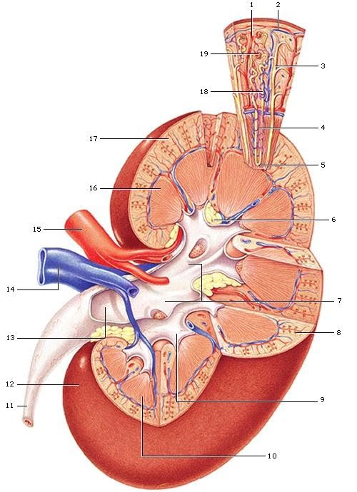
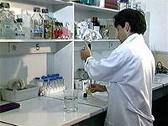
Возможные качественные патологические изменения мочи:
цилиндрурия – наличие в моче слепков белка, клеточных элементов со стенок почечных канальцев:
зернистые – при дегенеративных нарушениях почечных канальцев;
гиалиновые – при нефротическом синдроме, лихорадке, патологиях почек;
эпителиальные – при гломерулонефрите, нефротическом синдроме;
эритроцитарные – при гематурии почечного происхождения;
лейкоцитарные – при лейкоцитурии
почечного происхождения;
восковые – при нефротическом
синдроме

Slide 9
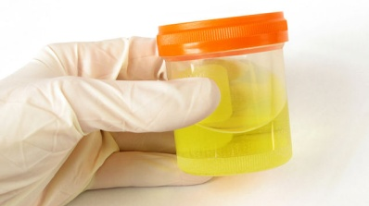
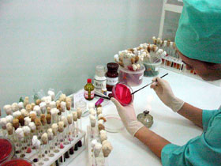
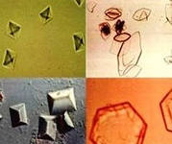
Возможные качественные патологические изменения мочи:
эпителиурия – наличие в моче клеток слущеного эпителия:
плоский – воспалительный процесс в почках;
переходный – в мочевом пузыре;
цилиндрический – преимущественно в мочеиспускательном канале
бактерииурия – бактерии в моче;
оксалатурия, фосфатурия, уратурия –
повышенное содержание в моче солей.

Slide 10
Мочеиспускание
– физиологическая потребность человека с целью удаления из организма продуктов жизнедеятельности.
Выведение мочи из мочевого пузыря называется опорожнением.
Позыв к мочеиспусканию возникает при накоплении в мочевом пузыре человека около 250-450мл мочи.
У здорового человека количество выделенной мочи за сутки (суточный диурез) от 1 до 2л.
Причем, в дневные часы выделяется примерно 2/3 от суточного диуреза. В дневные часы при обычных условиях мочеиспускание происходит 4-7 раз, а в ночные часы не более 1 раза.
Каждая порция составляет 200-300мл мочи.
У здорового человека процесс мочеиспускания не должен сопровождаться болезненностью.

Slide 11
Расстройства мочеиспускания (дизурические расстройства)
Поллакиурия – учащение мочеиспускания:
физиологическая – при беременности, приеме большого количества жидкости, переохлаждении;
патологическая – при сахарном и несахарном диабете, воспалении мочевого пузыря, опухоли в мочевом пузыре.
Примечание: опухоли в матке и прямой кишке тоже могут быть причиной поллакиурии.

Slide 12
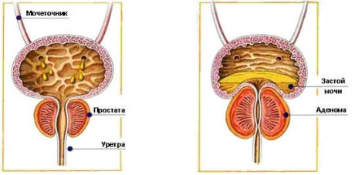
Расстройства мочеиспускания (дизурические расстройства)
Странгурия – болезненное затрудненное мочеиспускание.
Может быть вызвана спазмом шейки мочевого пузыря при его воспалении, опухолью мочевого пузыря и мочеиспускательного канала.
Примечание: опухоль предстательной железы у мужчин - частая причина странгурии.

Slide 13
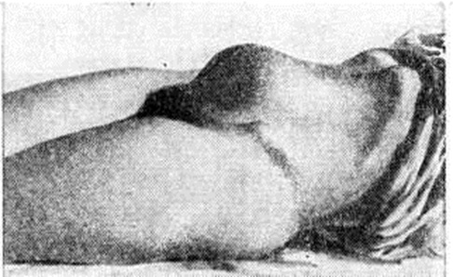
Расстройства мочеиспускания (дизурические расстройства)
Ишурия – острая задержка мочеиспускания, невозможность самостоятельного мочеиспускания при переполненном мочевом пузыре:
рефлекторная (послеоперационная, послеродовая) – обусловлена неврогенным состоянием, отсутствием привычки мочиться в положении лежа, в присутствии посторонних, боязнью болезненности при напряжении;
патологическая – по причине механического препятствия (камни или опухоль в мочеиспускательном канале, опухоль предстательной железы).

Slide 14
Расстройства мочеиспускания (дизурические расстройства)
Полиурия – увеличение суточного диуреза более 2л:
физиологическая – при приеме большого количества жидкости;
патологическая – при сахарном диабете, во время схождения отеков.
Олигурия – уменьшение суточного диуреза менее 500мл:
физиологическая – при ограниченном приеме жидкости, в жаркое время года, при повышенном потоотделении;
патологическая – при почечной недостаточности, рвоте, поносе, лихорадке.

Slide 15
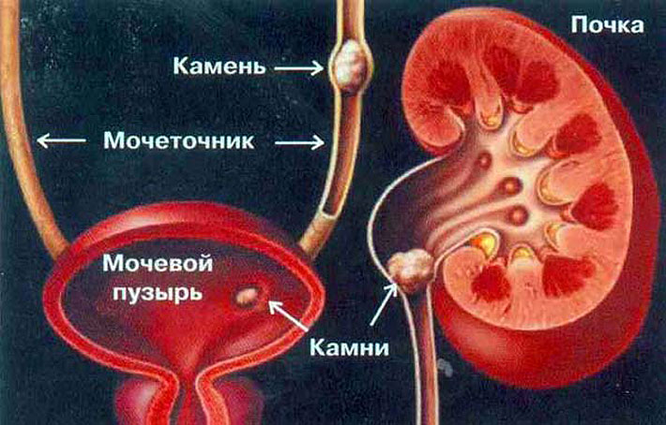
Расстройства мочеиспускания (дизурические расстройства)
Анурия – полное прекращение мочеиспускания при непоступлении мочи в мочевой пузырь.
Может возникнуть при нарушении кровообращения (шок, тромбоз, коллапс), при отравлениях ядами, при нарушении оттока мочи из-за камней, опухоли, травмы.
Никтурия –
преобладание ночного диуреза над дневным.
Свидетельствует о нарушении функции почек, возможна при сердечной недостаточности.

Slide 16
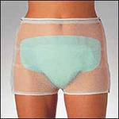
Расстройства мочеиспускания (дизурические расстройства)
Неудержание мочи – непроизвольное выделение небольших количеств мочи при физическом напряжении, кашле, напряжении мышц брюшного пресса.
Встречается при воспалении мочевого пузыря, при первой стадии аденомы простаты.
Недержание мочи – непроизвольное выделение мочи без позыва, неспособность управлять и контролировать мочевыделение.
Причины: повреждение головного и спинного мозга, бессознательное состояние, снижение тонуса сфинктера мочевого пузыря, опущение внутренних органов.

Slide 17
Сестринский уход за тяжелобольным пациентом при недержании мочи
Цель сестринского ухода: не допустить осложнений
со стороны кожи и инфицирования мочевых путей, обеспечить комфортное содержание пациента
№ | Сестринские вмешательства | Обоснование
1 | Поместить пациента в отдельную палату, оказывать психологическую поддержку | Уменьшения эмоциональной нагрузки
2 | Матрац обшить клеёнкой, застелить простынёй, на нее клеенка и сверху пелёнка | Предупреждение загрязнения постели
3 | Поместить пациентку на слабо надутое резиновое судно в чехле, а пациента снабдить наружным мочеприемником или использовать памперсы
4 | Своевременно опорожнять и дезинфицировать судно, регулярно менять памперсы (каждые 4 часа) | Профилактика осложнений, обеспечение комфортных условий содержания
5 | Регулярно подмывать пациента слабым ан6тисептическим раствором
6 | Обеспечить смену белья по мере загрязнения
7 | Проводить регулярный осмотр кожи пациента | Для своевременного выявления осложнений со стороны кожи
8 | Обеспечить регулярное проветривание палаты и проведение влажных уборок | Обеспечение комфортных условий содержания

Slide 18
Сестринский уход за пациентом при острой задержке мочи
Цель сестринского ухода: способствовать в течение 1 часа появлению самостоятельного мочеиспускания
№ | Сестринские вмешательства | Обоснование
1 | Выяснить время последнего мочеиспускания, сообщить врачу | Соблюдение преемственности
2 | Успокоить пациента | Уменьшение эмоциональной нагрузки
3 | Отгородить пациента ширмой; | Создание условий для мочеиспускания
4 | Обеспечить теплым сухим судном или мочеприемником;
5 | Помочь занять более удобное положение (при отсутствии противопоказаний)
6 | Открыть водопроводный кран | Рефлекторное воздействие
7 | Поместить грелку на низ живота (при отсутствии противопоказаний), провести орошение наружных половых органов теплой водой, по назначению врача – клизма со 100мл теплой воды | Расслабляющее воздействие на сфинктер и мышцы
8 | Ввести по назначению врача лекарственный препарат | Снятие спазма сфинктера
9 | Провести катетеризацию мочевого пузыря | Выведение мочи катетером

Slide 19
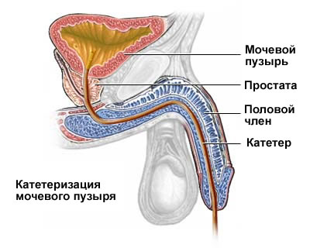
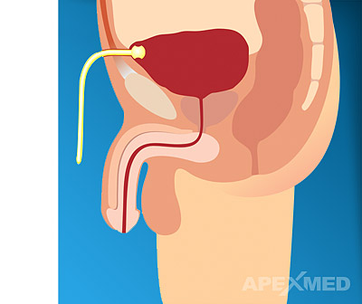
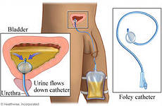
Катетеризация мочевого пузыря
– процедура введения катетера в мочевой пузырь с лечебной или диагностической целью.
Катетер – устройство для опорожнения полости.

Slide 20
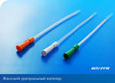
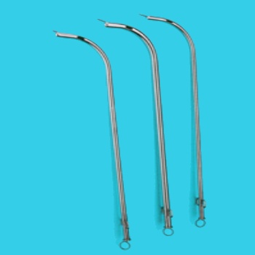
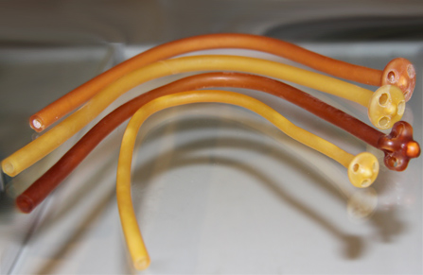
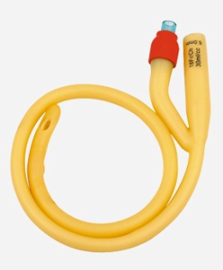
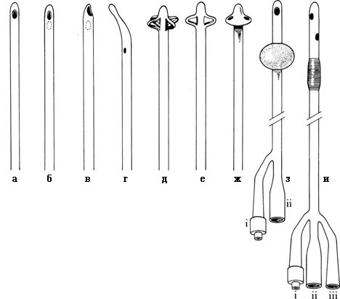
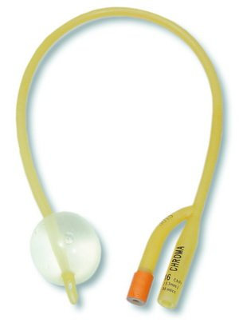
Виды уретральных катетеров:
По назначению:
Катетер Нелатона – прямой со слепым закругленным концом и овальным отверстием сбоку.
Катетер Тимана - прямой со слепым закругленным концом в виде изогнутого клюва и овальным отверстием сбоку.
Катетер Пеццера или Малеко (головчатый) – с большой утолщенной головкой для удерживания в мочевом пузыре при отведении мочи через надлобковый свищ.
Катетер Фолея – с надувным баллоном для наполнения его стерильной жидкостью – используется для фиксации в мочевом пузыре как постоянный катетер.

Slide 21
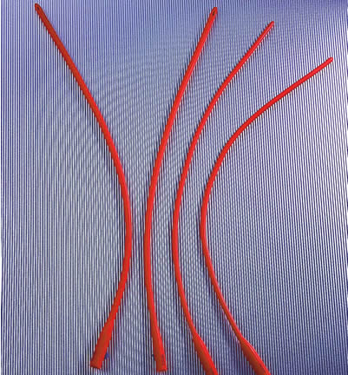
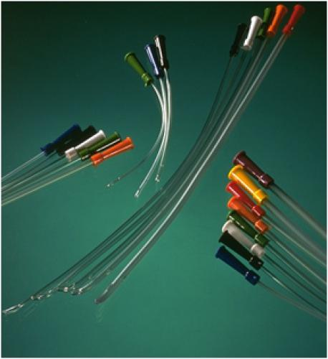
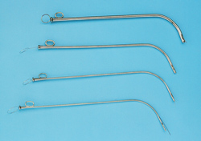
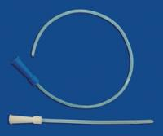
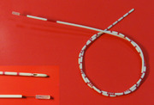
Виды уретральных катетеров:
по составу материала:
мягкие – резиновые и полимерные (одноразовые);
полужесткие – пластиковые;
жесткие – металлические
по диаметру и длине:
женские;
мужские;
детские.
катетеры мочеточниковые

Slide 22
Катетеризация мочевого пузыря
Показания для катетеризации мочевого пузыря:
опорожнение мочевого пузыря при острой задержке мочи;
промывание мочевого пузыря;
введение лекарственных препаратов;
введение контрастного вещества при цистографии;
взятие мочи на анализ.
Противопоказания:
травмы и воспаление мочеиспускательного канала;
наличие камней в мочеиспускательном канале.

Slide 23
Катетеризация мочевого пузыря
Потенциальные осложнения:
инфицирование мочевых путей – патогенная микрофлора может по катетеру проникнуть вверх (ретроградно) – требуется строгое соблюдение асептики;
травма мочеиспускательного канала – выполнять аккуратно, учитывая ощущения пациента, анатомические особенности (особенно у мужчин);
уретральная лихорадка – реакция организма на процедуру.

Slide 24
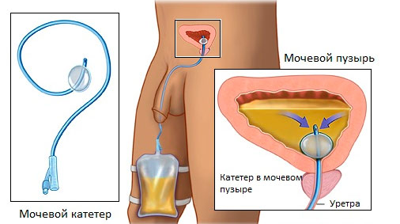
Катетеризация мочевого пузыря
При введении пациенту постоянного катетера к нему присоединяют мочеприемник – контейнер для сбора мочи.
Нахождение постоянного катетера у пациента требует особого ухода. Рекомендуется:
соблюдать правила асептики: ежедневно промывать катетер и мочевой пузырь антисептиком;
фиксировать мочеприемник на бедре пациента или к его кровати;
контролировать отток мочи по дренажной системе.

Slide 25
Катетеризация мочевого пузыря мужчины

Slide 26
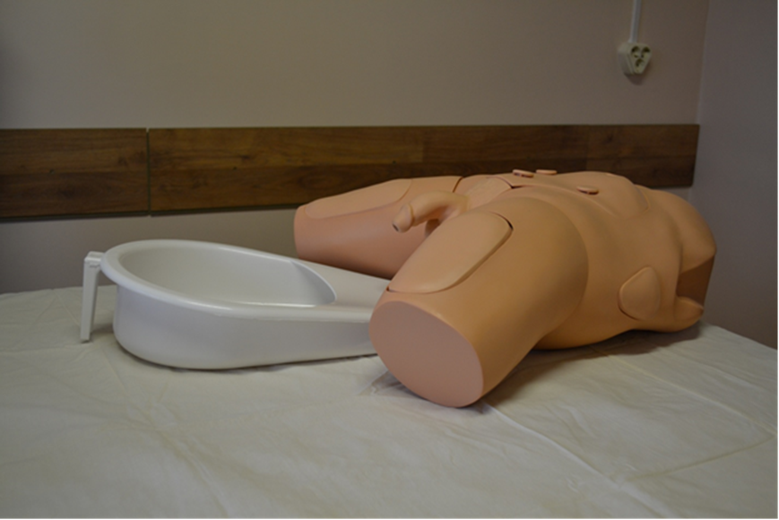
Уложите больного на кушетку в положении лежа на спине, ноги больного разводятся, для удобства можно полусогнуть ноги больного в коленных суставах. Расположите между ног больного емкость для сбора мочи.

Slide 27
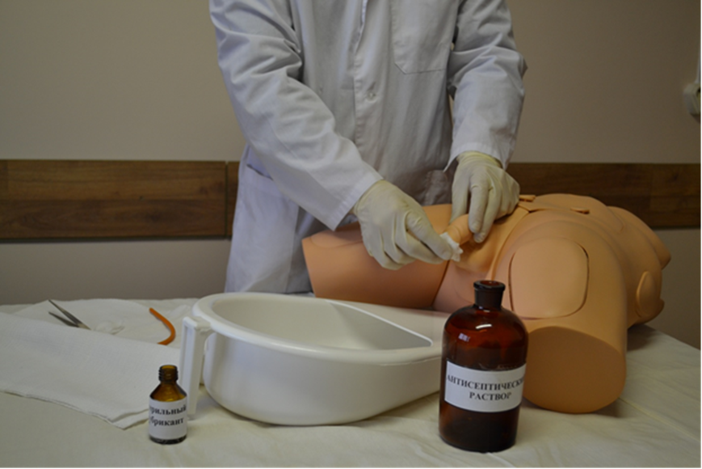
Возьмите предварительно смоченную антисептиком стерильную салфетку и обработайте наружное отверстие мочеиспускательного канала, удерживая половой член левой рукой с помощью салфетки.

Slide 28
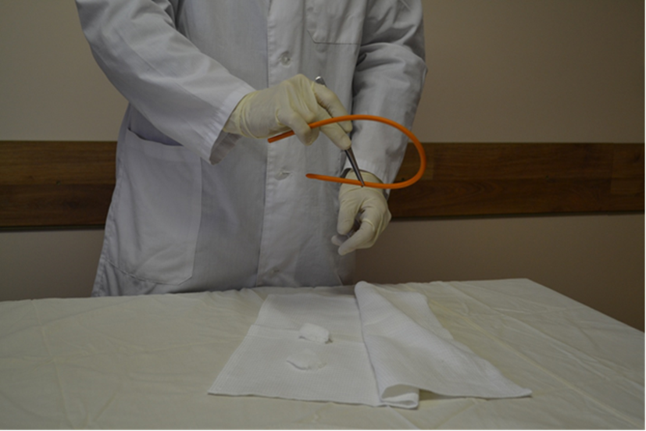
В правую руку возьмите стерильный пинцет, пинцетом возьмите катетер с лотка на расстоянии около 5 см от его начала и поднимите, захватите, помогая левой рукой, обратный конец катетера между 4 и 5 пальцами правой руки, так, чтобы катетер образовывал свободную ничего не касающуюся петлю между пальцами кисти и пинцетом

Slide 29
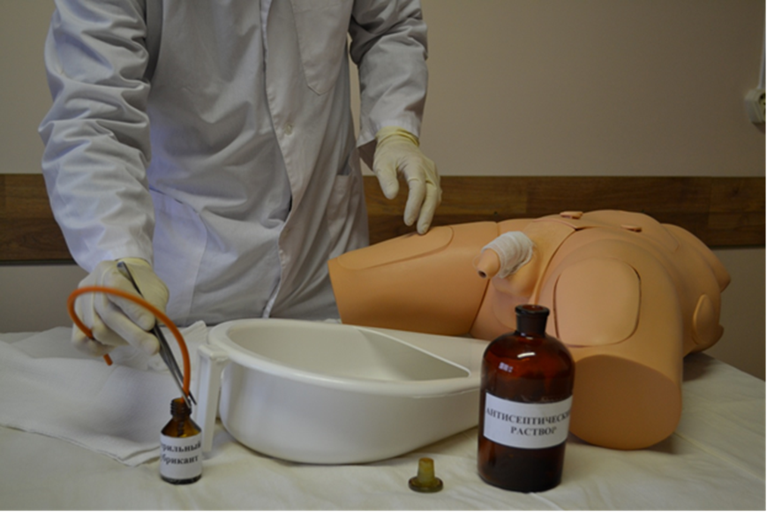
Если используется емкость со стерильным смазочным средством (вазелин, глицерин), то опустите начало катетера в эту емкость

Slide 30
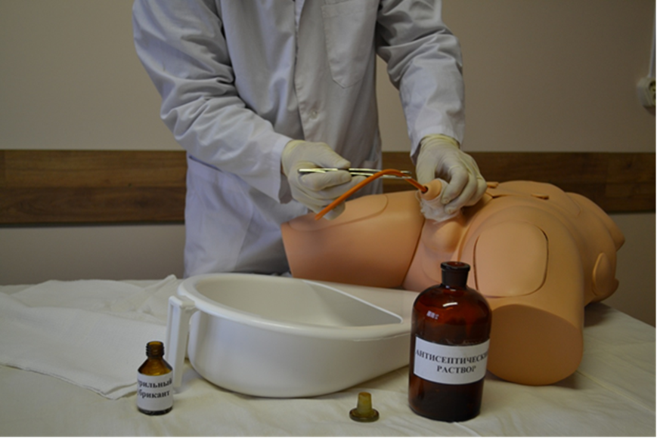
Введите катетер в наружное отверстие мочеиспускательного канала, и продвигайте его далее с помощью пинцета до момента появления мочи из катетера

Slide 31
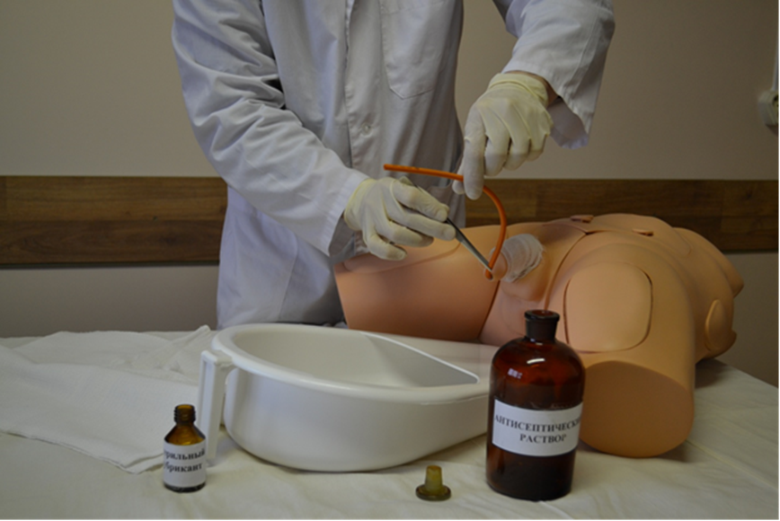
Введите катетер в наружное отверстие мочеиспускательного канала, и продвигайте его далее с помощью пинцета до момента появления мочи из катетера

Slide 32
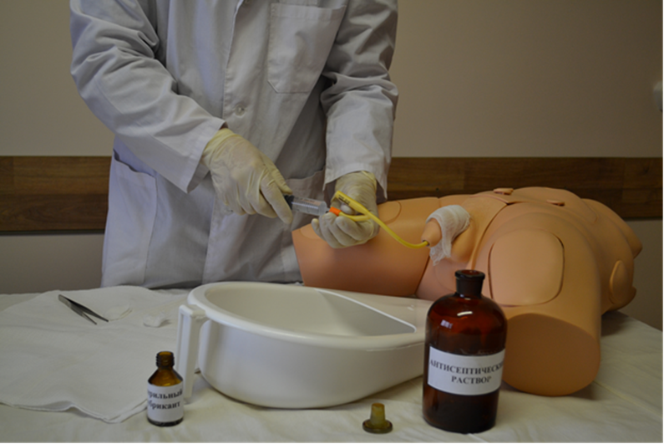
В случае использования катетеров типа Фолея, после появления мочи продвиньте катетер дальше в мочевой пузырь на 4-5 см, заполните одноразовый шприц стерильной жидкостью в объеме около 20 мл, подсоедините шприц к воздушному каналу катетера и заполните баллон в области начала катетера стерильной жидкостью, зафиксировав катетер в мочевом пузыре, аккуратно подтяните до упора катетер обратно

Slide 33
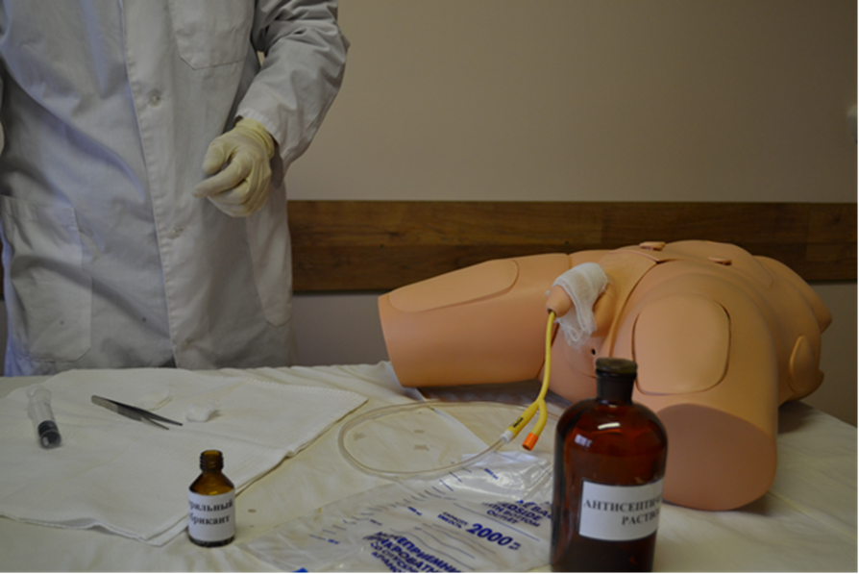
Присоедините катетер к мочеприемнику.

Slide 34
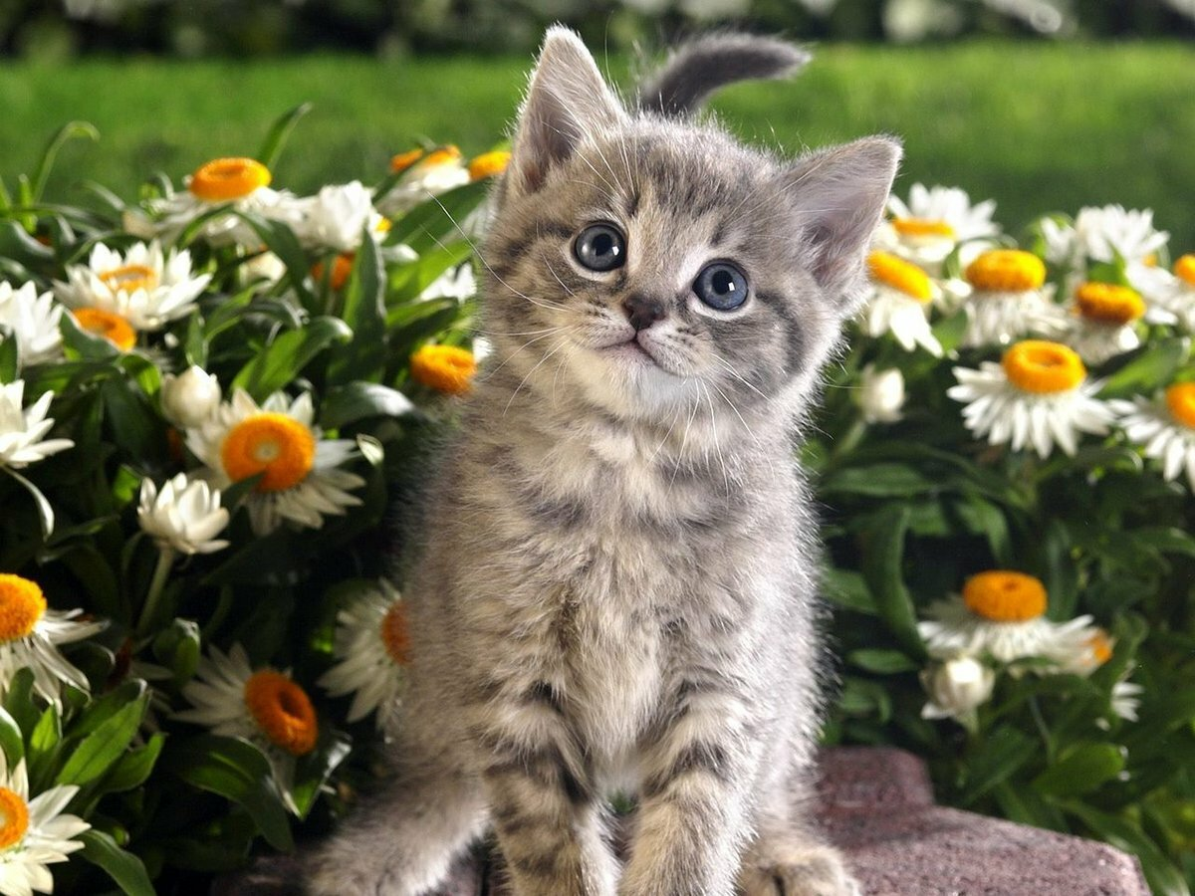
БЛАГОДАРЮ ЗА ВНИМАНИЕ!

